Slide 1



DỰ ÁN
PHẦN MỀM QUẢN LÍ BÁN ĐIỆN THOẠI
THỰC HIỆN: NHÓM 6
GIẢNG VIÊN HƯỚNG DẪN : LÊ VĂN PHỤNG

Slide 2
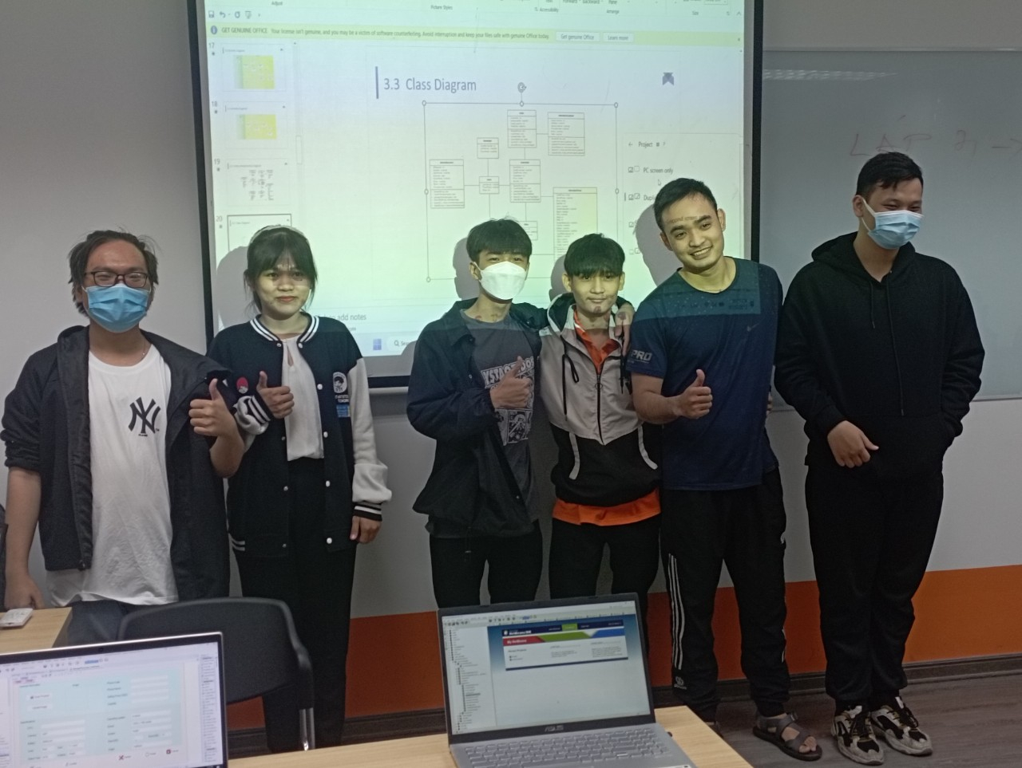
CÁC THÀNH VIÊN

Slide 3



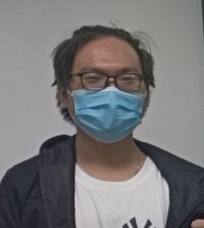
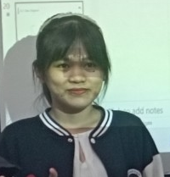
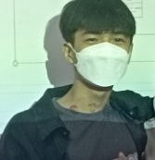
Nguyễn Huỳnh Quốc Minh
Nông Ngọc Hoài
Nguyễn Minh Hậu
Mã sv:PS24468 IT17323.
Mã sv:PS24487 IT17323.
.
Mã sv:PS24488 IT17323.
.
Nguyễn Gia Bảo
Nguyễn Thị Hồng Thanh
Đào Nguyên Phúc
Mã sv:PS24459 IT17323.
Mã sv:PS24426 IT17323.
Mã sv:PS24418 IT17323.

Slide 4
Các nội dung chính
1
Khảo sát
Phân tích
Thiết kế
Đóng gói
Sản Phẩm

Slide 5

Khảo sát

Slide 6
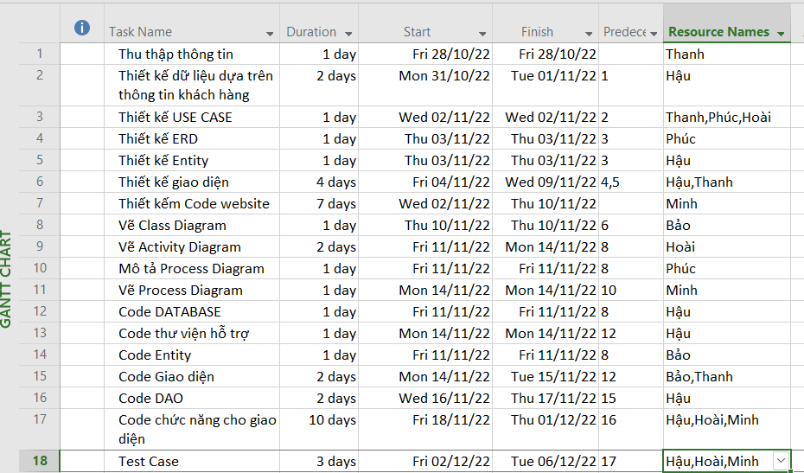
Tổng quan
Kế hoạch
Chức năng chính
Xác định yêu cầu
Yêu cầu nghiệp vụ
Tính khả thi

Slide 7

Phân Tích

Slide 8
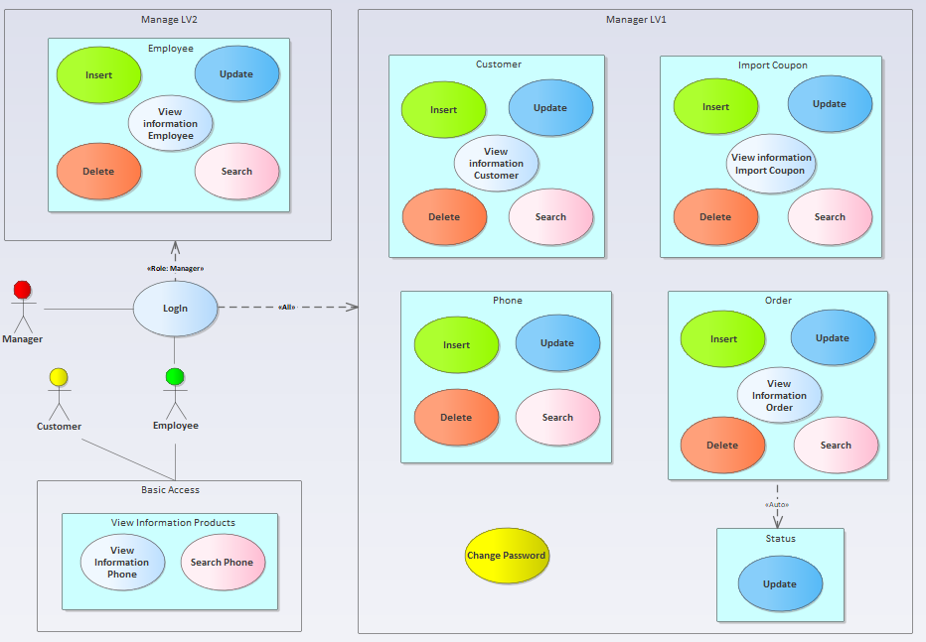
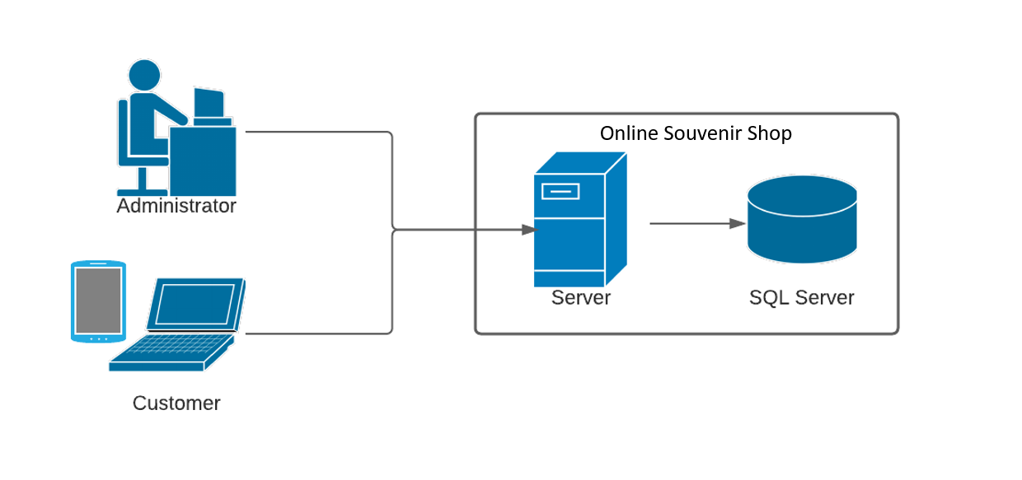

Phân tích
Mô hình sơ đồ triển khai
Đặc tả yêu cầu khách hàng
Sơ đồ UseCase

Slide 9
Phân tích
Mô hình sơ đồ triển khai

Slide 10
Phân tích
Sơ đồ UseCase

Slide 11
Phân tích
Đặc tả yêu cầu khách hàng
Khái quái các chức năng
Activity Diagram
Entity Relationship Diagram
Class Diagram

Slide 12
3.1 Khái quái chức năng
Login
Manage Customer
Manage Employee
Manage Phone
Manage Order
Manage Import
Update
Delete
Insert

Slide 13
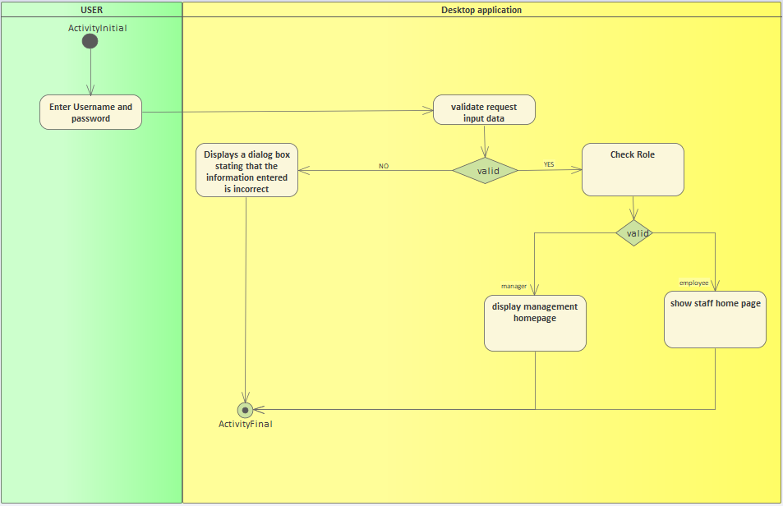
3.2 Activity Diagram

Slide 14
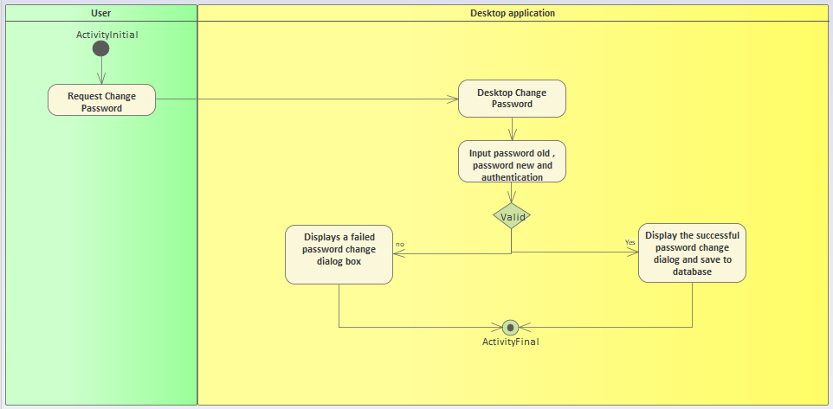
3.2 Activity Diagram

Slide 15
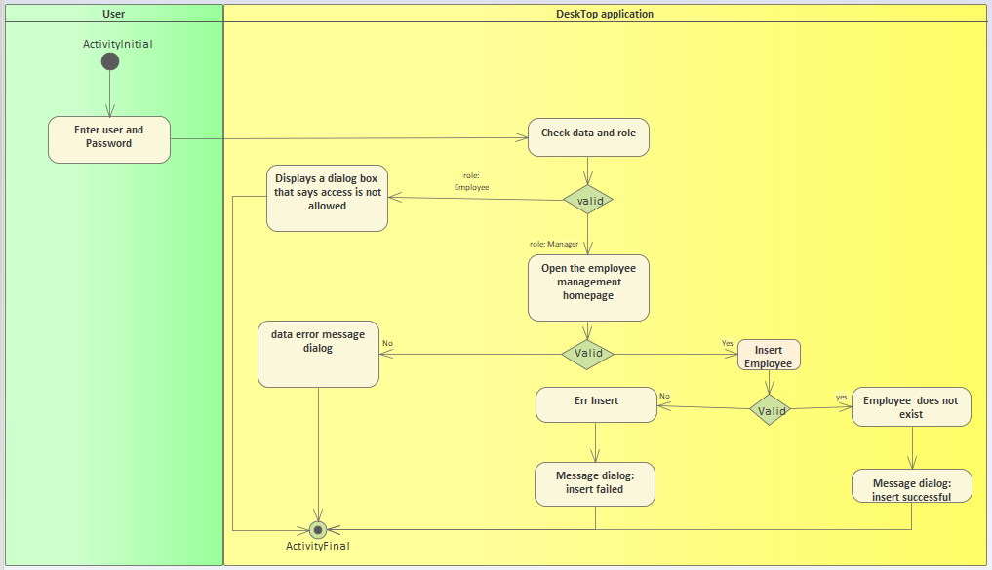
3.2 Activity Diagram

Slide 16
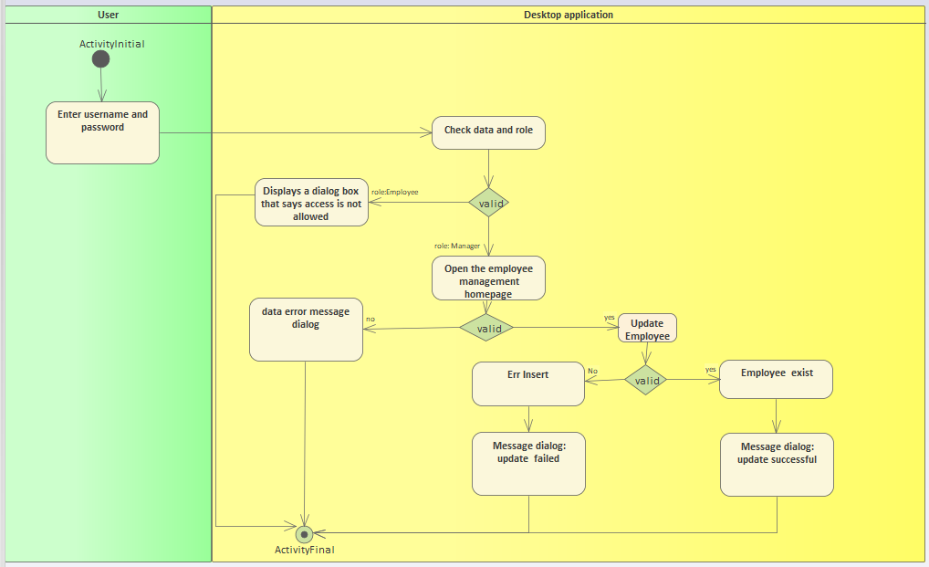
3.2 Activity Diagram

Slide 17
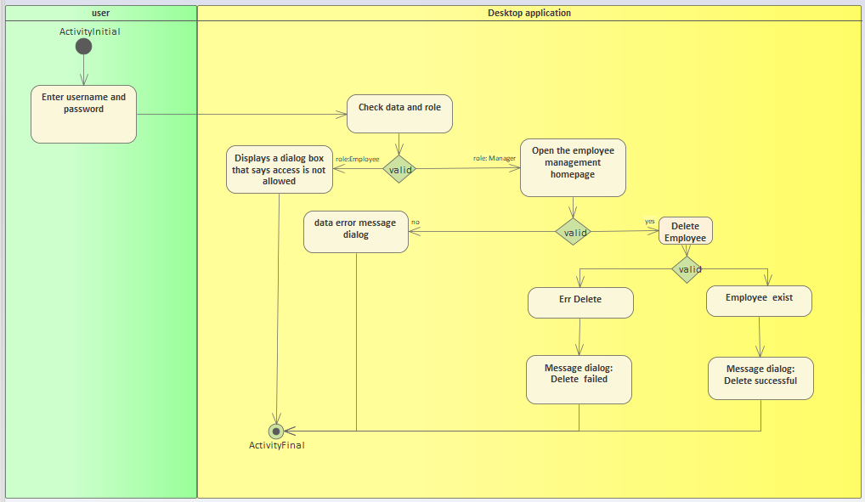
3.2 Activity Diagram

Slide 18
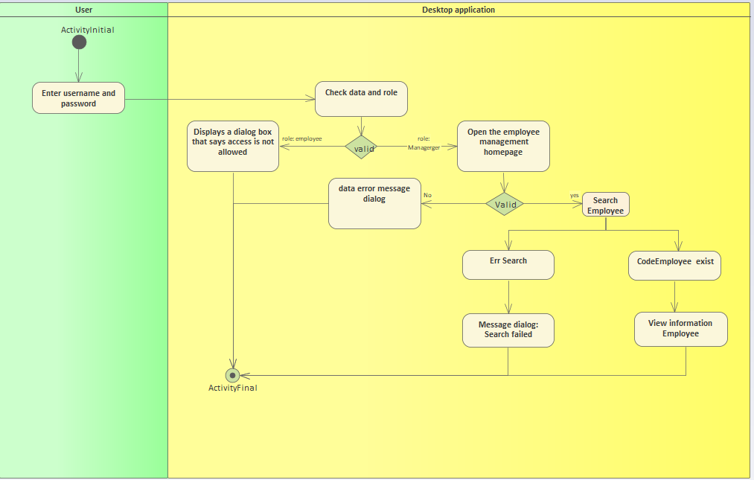
3.2 Activity Diagram

Slide 19
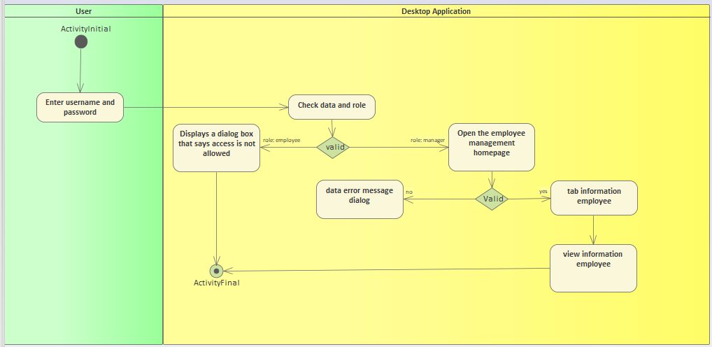
3.2 Activity Diagram

Slide 20
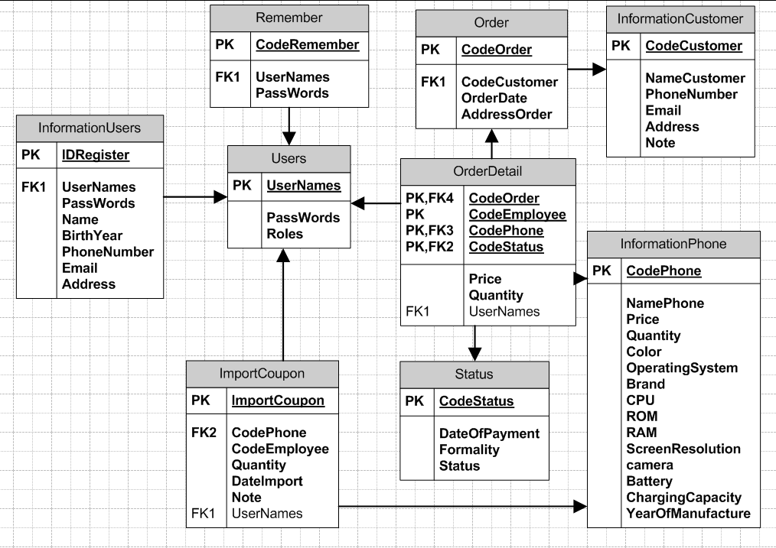
3.3 Entity Relationship Diagram

Slide 21
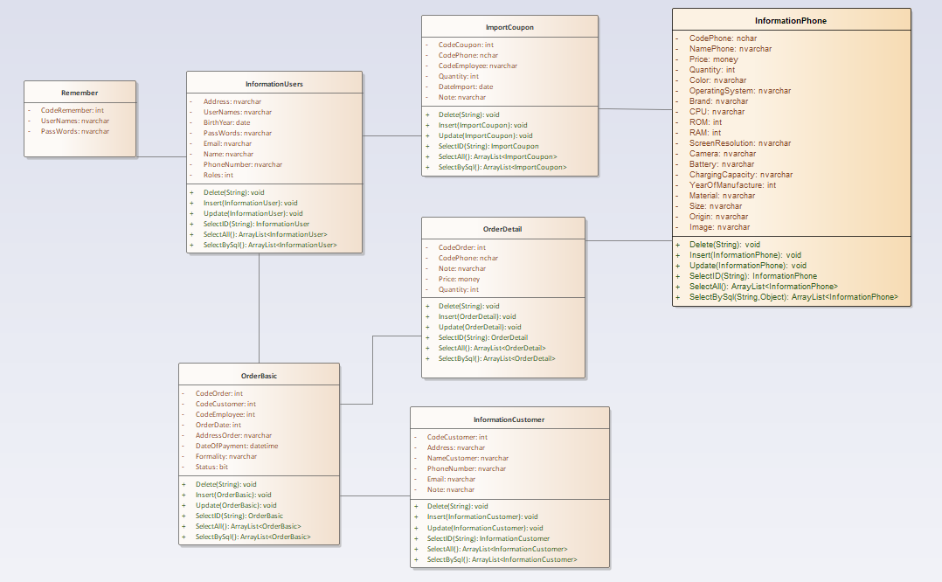
3.3 Class Diagram

Slide 22

Thiết Kế

Slide 23
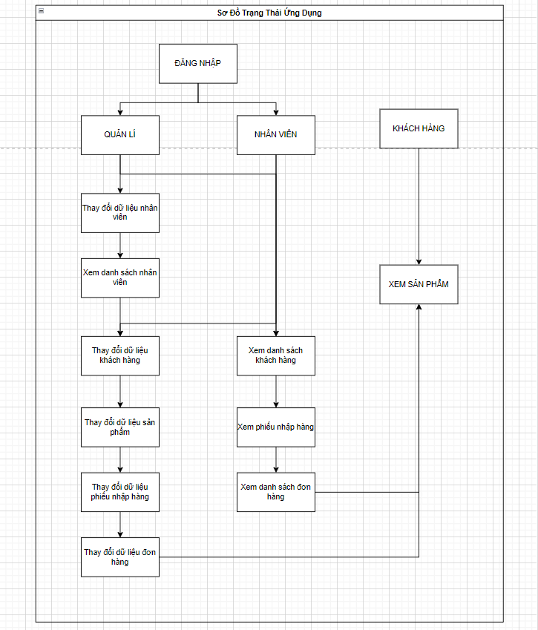
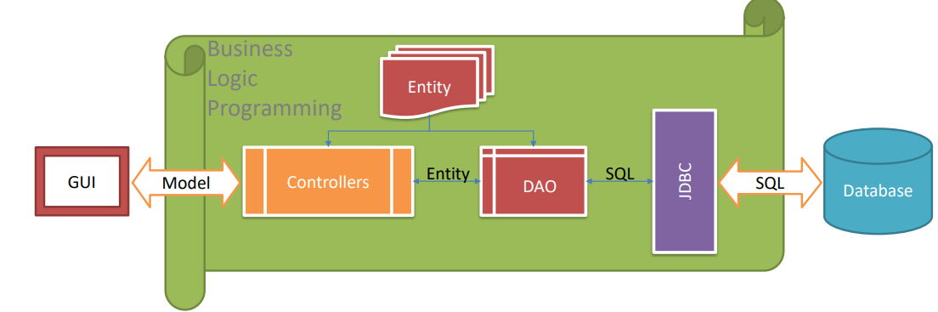
Thiết kế
Mô hình công nghệ và sơ đồ trạng thái ứng dụng
”
Mô hình công nghệ
Sơ đồ trạng thái ứng dụng
Notes:
<a href="http://www.freepik.com/free-photo/top-view-of-co-workers-planning-a-strategy_864127.htm">Designed by Freepik</a>
http://www.freepik.com/free-photo/happy-co-workers-close-to-the-window_866124.htm

Slide 24
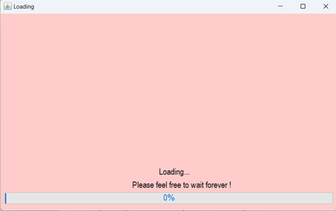
Thiết kế
Giao diện loading
”
Notes:
<a href="http://www.freepik.com/free-photo/top-view-of-co-workers-planning-a-strategy_864127.htm">Designed by Freepik</a>
http://www.freepik.com/free-photo/happy-co-workers-close-to-the-window_866124.htm

Slide 25
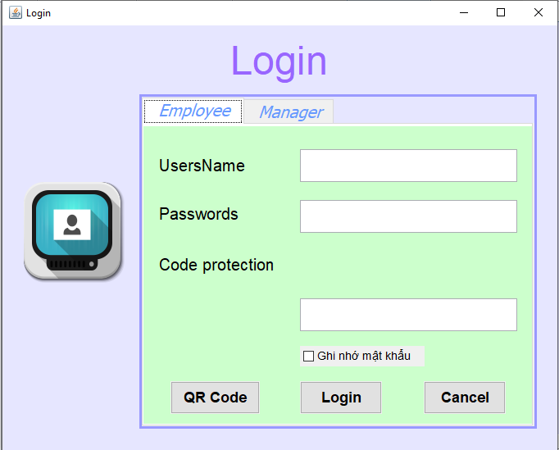
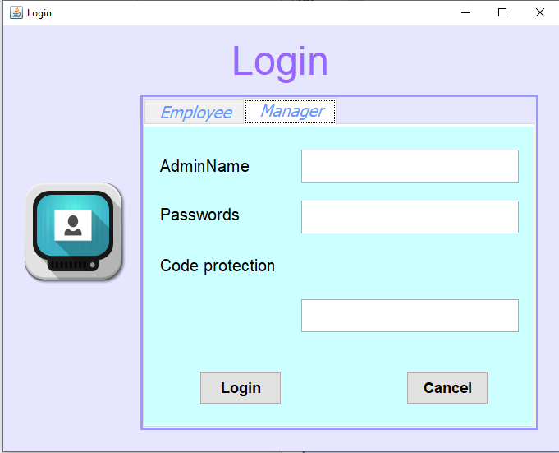
Thiết kế
Thiết kế giao diện login
Notes:
<a href="http://www.freepik.com/free-photo/top-view-of-co-workers-planning-a-strategy_864127.htm">Designed by Freepik</a>
http://www.freepik.com/free-photo/happy-co-workers-close-to-the-window_866124.htm

Slide 26
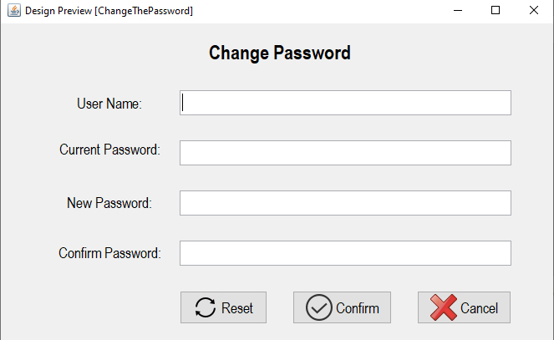
Thiết kế
Thiết kế giao diện đổi mật khẩu
”
Notes:
<a href="http://www.freepik.com/free-photo/top-view-of-co-workers-planning-a-strategy_864127.htm">Designed by Freepik</a>
http://www.freepik.com/free-photo/happy-co-workers-close-to-the-window_866124.htm

Slide 27
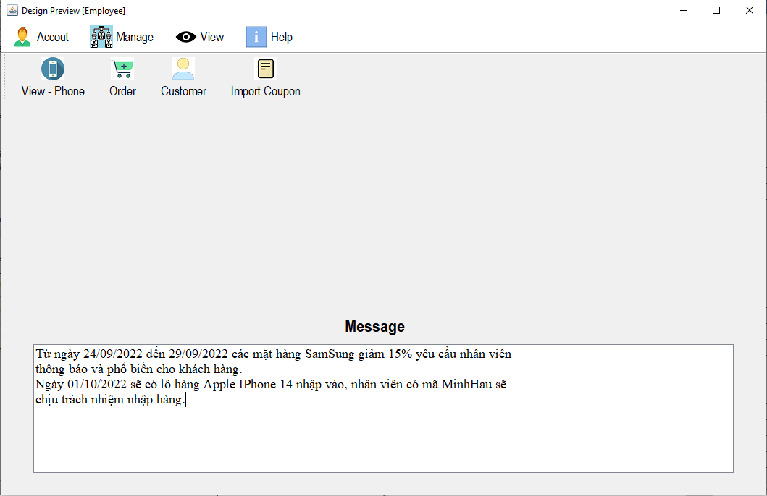
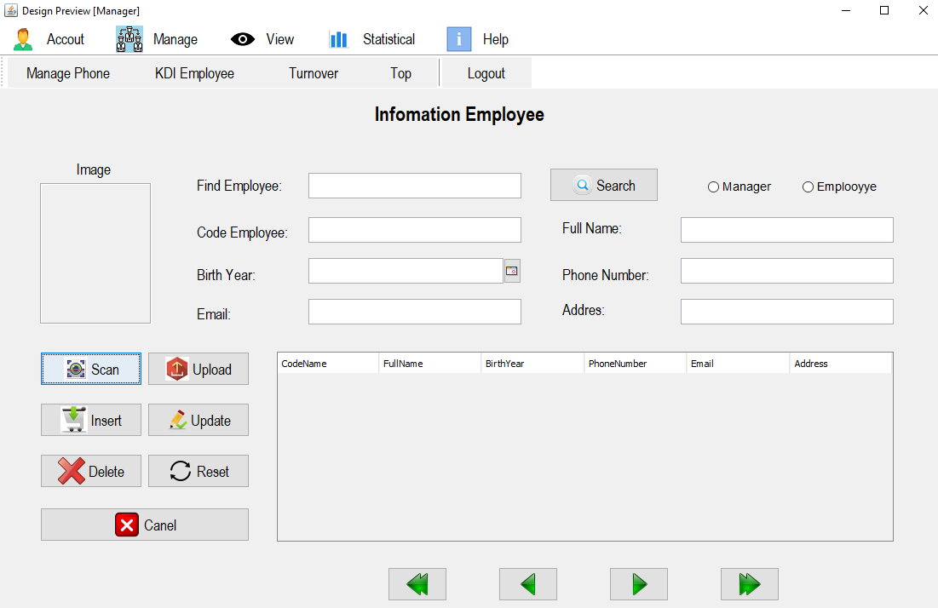
Thiết kế
Thiết kế giao diện trang chủ
”
Notes:
<a href="http://www.freepik.com/free-photo/top-view-of-co-workers-planning-a-strategy_864127.htm">Designed by Freepik</a>
http://www.freepik.com/free-photo/happy-co-workers-close-to-the-window_866124.htm

Slide 28
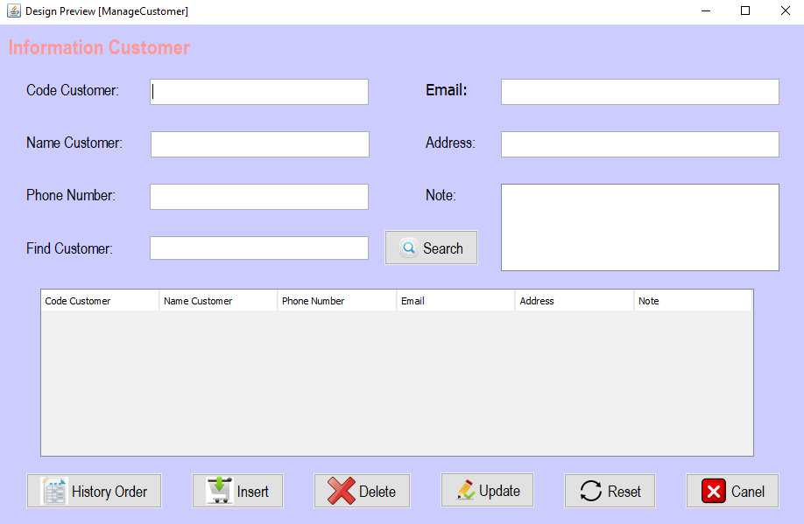
Thiết kế
Thiết kế giao diện quản lí khách hàng
”
Notes:
<a href="http://www.freepik.com/free-photo/top-view-of-co-workers-planning-a-strategy_864127.htm">Designed by Freepik</a>
http://www.freepik.com/free-photo/happy-co-workers-close-to-the-window_866124.htm

Slide 29
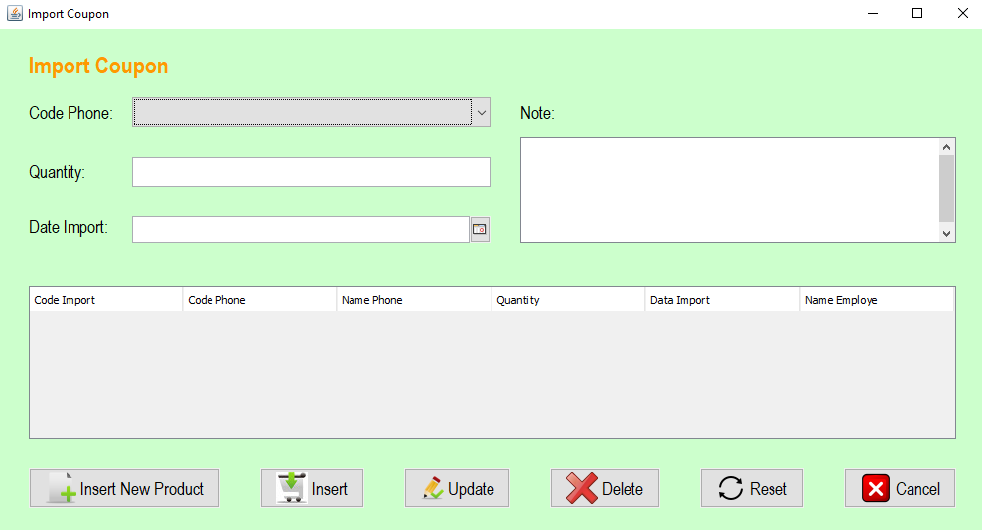
Thiết kế
Thiết kế giao diện quản lí phiếu nhập
”
Notes:
<a href="http://www.freepik.com/free-photo/top-view-of-co-workers-planning-a-strategy_864127.htm">Designed by Freepik</a>
http://www.freepik.com/free-photo/happy-co-workers-close-to-the-window_866124.htm

Slide 30
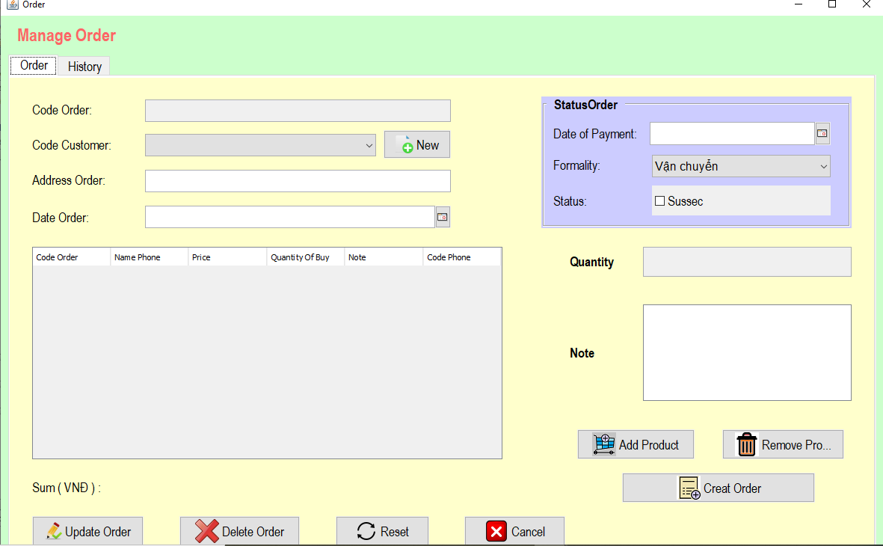
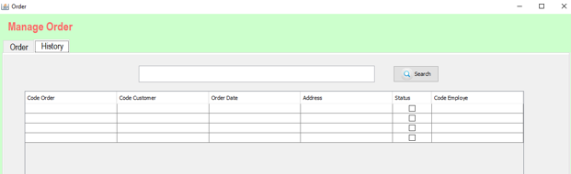
Thiết kế
Thiết kế giao diện quản lí đơn hàng
”
Notes:
<a href="http://www.freepik.com/free-photo/top-view-of-co-workers-planning-a-strategy_864127.htm">Designed by Freepik</a>
http://www.freepik.com/free-photo/happy-co-workers-close-to-the-window_866124.htm

Slide 31
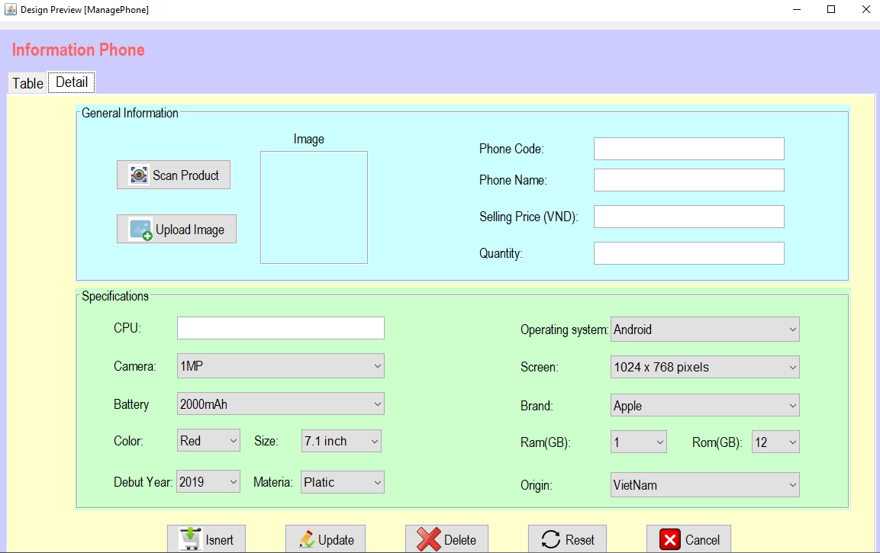
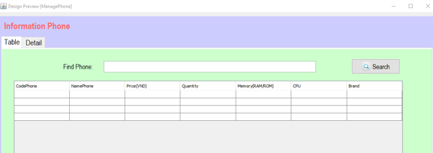
Thiết kế
Thiết kế giao diện quản lí điện thoại
”
Notes:
<a href="http://www.freepik.com/free-photo/top-view-of-co-workers-planning-a-strategy_864127.htm">Designed by Freepik</a>
http://www.freepik.com/free-photo/happy-co-workers-close-to-the-window_866124.htm

Slide 32
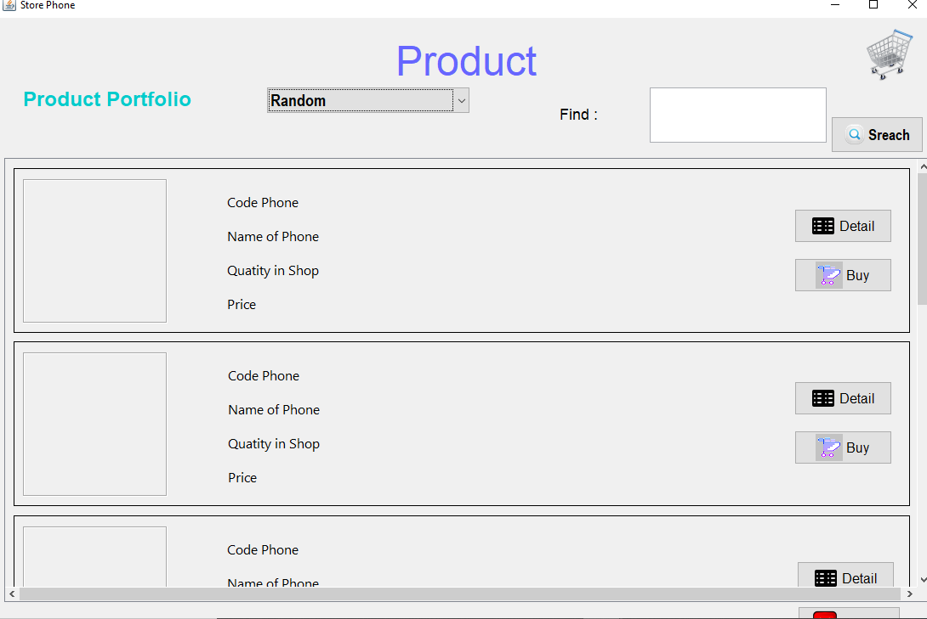
Thiết kế
Thiết kế giao diện sản phẩm
”
Notes:
<a href="http://www.freepik.com/free-photo/top-view-of-co-workers-planning-a-strategy_864127.htm">Designed by Freepik</a>
http://www.freepik.com/free-photo/happy-co-workers-close-to-the-window_866124.htm

Slide 33
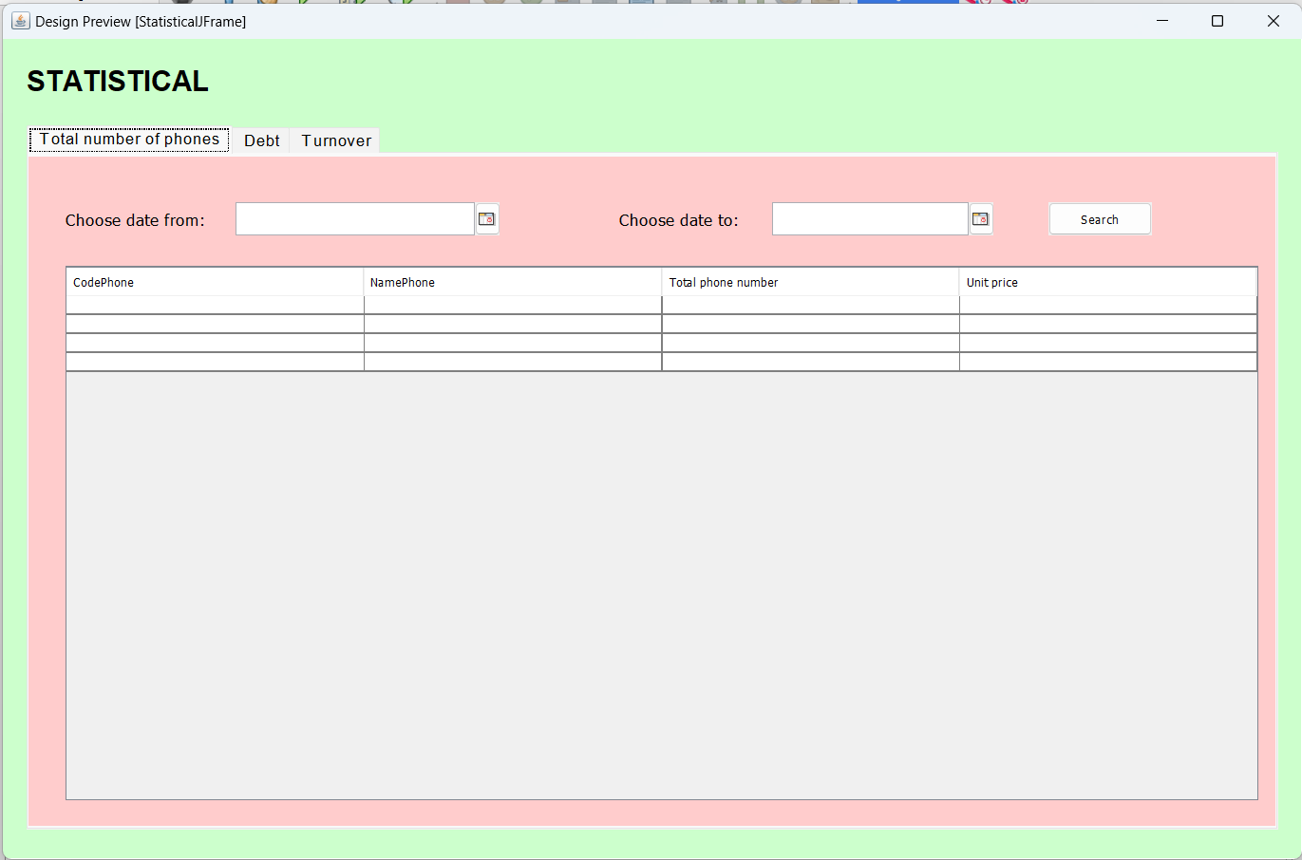
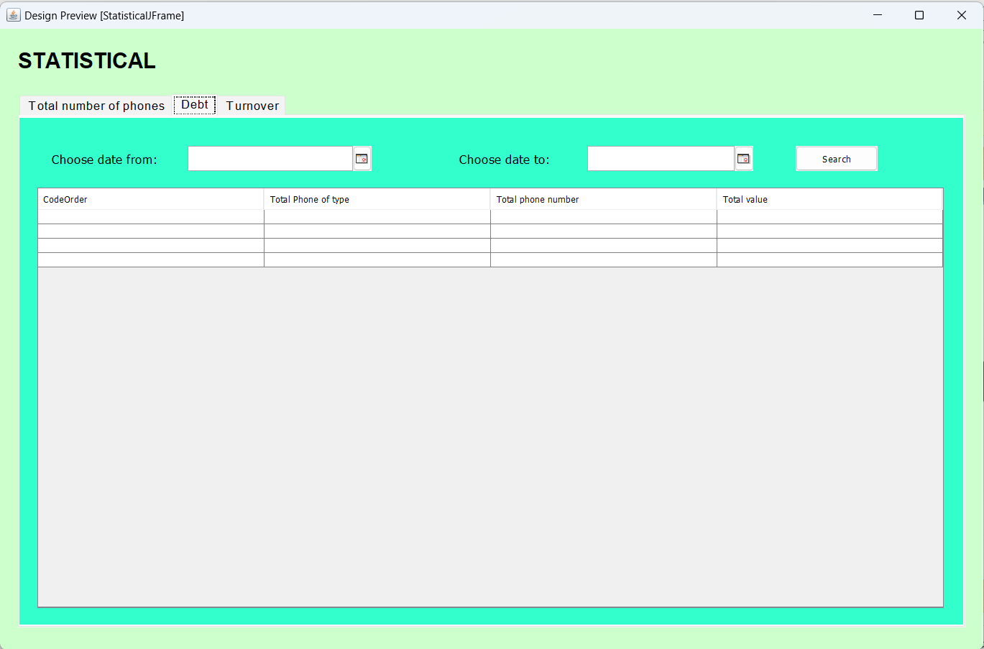
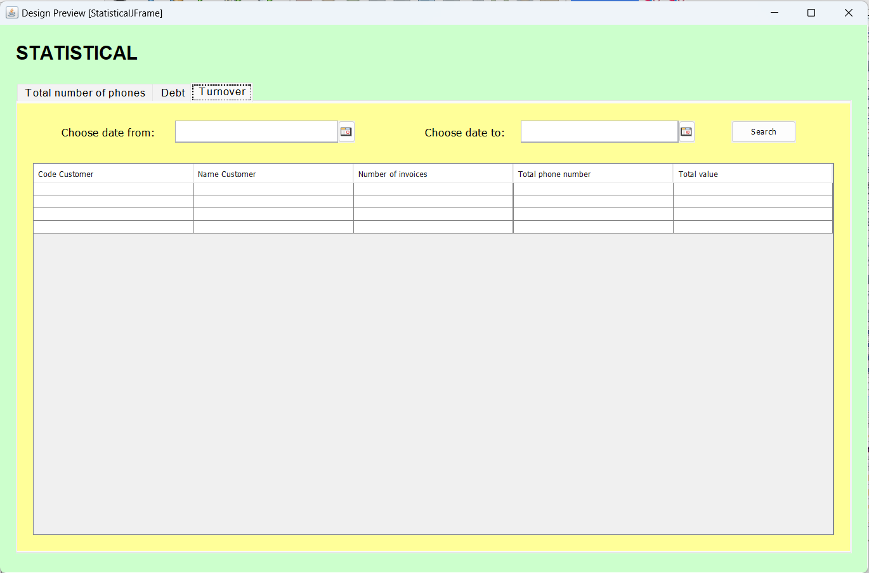
Thiết kế
Thiết kế giao diện thống kê
”
Notes:
<a href="http://www.freepik.com/free-photo/top-view-of-co-workers-planning-a-strategy_864127.htm">Designed by Freepik</a>
http://www.freepik.com/free-photo/happy-co-workers-close-to-the-window_866124.htm

Slide 34

Đóng gói
Môi trường lập trình yêu cầu: Java, Python
Kích thước tệp sản phẩm:
Yêu cầu cấu hình hệ thống: Hệ điều hành Windown 10 trở lên
Your Desktop
5% SQL Server
90% Java
5% Python
Notes:
<a href='http://www.freepik.com/free-photo/skyscraper-urban-view_881301.htm'>Designed by Freepik</a>

Slide 35
Tổng kết quá trình
Thiết kế
Code
Kiểm thử
Đóng gói
Thu thập thông tin và yêu cầu của khách hàng
Khảo sát
Kế hoạch
Thực hiện
Sản phẩm
Lên kế hoạch Chuẩn bị những dữ liệu cần thiết
Người sử dụng là khách hàng

Slide 36
Tổng kết tiến độ
Note
Chưa làm
Đã làm
28/10
05/11
10/11
15/11
20/11
25/11
30/11
06/12

Slide 37
Tổng kết tiến độ
Note
Chưa làm
Đã làm
28/10
05/11
10/11
15/11
20/11
25/11
30/11
06/12

Slide 38
Tổng kết tiến độ
Note
Chưa làm
Đã làm
28/10
05/11
10/11
15/11
20/11
25/11
30/11
06/12

Slide 39
Tổng kết tiến độ
Note
Chưa làm
Đã làm
28/10
05/11
10/11
15/11
20/11
25/11
30/11
06/12

Slide 40
Tổng kết tiến độ
Note
Chưa làm
Đã làm
28/10
05/11
10/11
15/11
20/11
25/11
30/11
06/12

Slide 41
Tổng kết tiến độ
Note
Chưa làm
Đã làm
28/10
05/11
10/11
15/11
20/11
25/11
30/11
06/12

Slide 42
Tổng kết tiến độ
Note
Chưa làm
Đã làm
28/10
05/11
10/11
15/11
20/11
25/11
30/11
06/12

Slide 43
Tổng kết tiến độ
100%
Note
75%
Chưa làm
50%
Đã làm
25%
28/10
05/11
10/11
15/11
20/11
25/11
30/11
06/12

Slide 44
Khó khăn và Thuận lợi
Khó khăn
Thuận lợi
Gặp nhiều khó khăn trong xử lí nghiệp vụ
Chưa tiếp cận với sản phẩm thực tế
Khó hình mô hình sản phẩm
Còn thiếu kinh nghiệm trong công việc
Làm việc nhóm chưa cao
Tinh thần đoàn kết
Tinh thần trách nhiệm cao
Được sự hướng dẫn và giúp đỡ của giảng viên
Sự hỗ trợ của các công cụ hiện đại
Áp dụng được nhiều công nghệ mới

Slide 45

Sản Phẩm

Slide 46
Thank you for wacth

